Slide 1
2 семестр Лекция 8. Объектно-ориентированное программирование Содержание лекции:
Информационные технологии и программирование
Перегрузка операторов
LINQ
Преподаватель курса: Клюкин Даниил Анатольевич, ст. преподаватель каф. ПМиИТ

Slide 2
Перегрузка операторов
В классах и структурах возможно переопределить операторы «+», «-», «*» и т.д. Рассмотрим на примере класса комплексных чисел Complex. Известно, что комплексные числа состоят из целой и мнимой части и для этих чисел определены операции сложения, вычитания, умножения и т.п.
public class Complex
{
public double Re { get; set; } // Вещественная часть
public double Im { get; set; } // Мнимая часть
// Определяем оператор сложения для объектов типа Complex
public static Complex operator +(Complex c1, Complex c2)
=> new(c1.Re + c2.Re, c1.Im + c2.Im);
// Определяем оператор вычитания для объектов типа Complex
public static Complex operator -(Complex c1, Complex c2)
=> new(c1.Re - c2.Re, c1.Im - c2.Im);

Slide 3
// Определяем оператор сложения Complex и double
public static Complex operator +(Complex c, double d)
=> new(c.Re + d, c.Im);
// Операции по умолчанию не коммутативны
public static Complex operator -(double d, Complex c)
=> new(d - c.Re, c.Im);
public static Complex operator +(double d, Complex c)
=> c + d;
public static Complex operator -(Complex c, double d)
=> new(c.Re - d, c.Im);
public static Complex operator *(Complex c, double d)
=> new(d * c.Re, d * c.Im);
public static Complex operator *(double d, Complex c)
=> c * d;

Slide 4
public static Complex operator /(Complex c, double d)
=> new(c.Re / d, c.Im / d);
public static Complex operator *(Complex c1, Complex c2)
=> new(c1.Re * c2.Re - c1.Im * c2.Im,
c1.Re * c2.Im + c1.Im * c2.Re);
public static Complex operator /(Complex c1, Complex c2)
{
var conjugate = c2.GetConjugate();
var c1New = c1 * conjugate;
var c2New = c2 * conjugate;
return c1New / c2New.Re;
}

Slide 5
// Сопряженное комплексное число
public Complex GetConjugate()
=> new(Re, -Im);
// Неявное преобразование вещественного числа в комплексное
public static implicit operator Complex(double d)
=> new(d, 0);
// Явное преобразование комплексного числа в вещественное с отбрасыванием мнимой части
public static explicit operator double(Complex c)
=> c.Re;
public Complex(double re = 0, double im = 0)
{
Re = re;
Im = im;
}

Slide 6
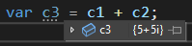
public override string ToString() // Для красивого вывода на экран
{
if (Re == 0 && Im == 0)
return "0";
var sb = new StringBuilder();
if (Re != 0) sb.Append(Re.ToString());
if (Im < 0)
{
if (Im == -1) sb.Append($"-i");
else sb.Append($"{Im}i");
}
else if (Im > 0)
{
if (Re != 0) sb.Append("+");
if (Im == 1) sb.Append($"i");
else sb.Append($"{Im}i");
}
return sb.ToString();
}
var c1 = new Complex(3, 4);
var c2 = new Complex(2, 1);
var c3 = c1 + c2;

Slide 7
var c1 = new Complex(1, 2);
var c2 = new Complex(4, 1);
var sum = c1 + c2; // Сложение комплексных чисел
Console.WriteLine($"Сумма {c1}+{c2}={sum}");
var prod = c1 * c2; // Произведение комплексных чисел
Console.WriteLine($"Произведение ({c1})*({c2})={prod}");
var num = (double)c1; // Явное (explicit) преобразование в вещественное число
Console.WriteLine($"Явное (explicit) преобразование {c1} в вещественное число {num}");
Complex c3 = num; // Неявное (implicit) преобразование в комплексное число
Console.WriteLine($"Неявное (implicit) преобразование {num} в комплексное число {c3}");

Slide 8
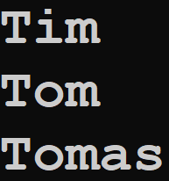
LINQ
(Language-Integrated Query) представляет простой и удобный язык запросов к источнику данных. В качестве источника данных может выступать объект, реализующий интерфейс IEnumerable (например, стандартные коллекции, массивы), набор данных DataSet, документ XML.
Основная часть функциональности LINQ сосредоточена в пространстве имен System.LINQ. В проектах под .NET 6 данное пространство имен подключается по умолчанию.
string[] people = { "Tom", "Bob", "Sam", "Tim", "Tomas", "Bill" };
// Люди с первой буквой T, упорядоченные по имени
var selectedPeople = people
.Where(p => p.ToUpper().StartsWith("T"))
.OrderBy(p => p);
foreach (string person in selectedPeople)
Console.WriteLine(person);

Slide 9
Пример для коллекции объектов типа Person. Создадим класс человека с 2 свойствами: Имя и Возраст.
public class Person
{
public string Name { get; set; }
public int Age { get; set; }
public Person(string name, int age)
{
Name = name;
Age = age;
}
}

Slide 10
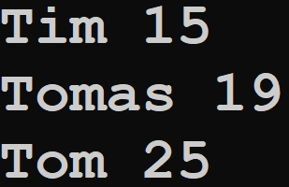
Создадим коллекцию людей:
var people = new Person[] { new("Tom", 25), new("Bob", 32), new("Sam", 54), new("Tim", 15), new("Tomas", 19), new("Bill", 75) };
// Люди с первой буквой T, упорядоченные по возрасту
// В отличие от прошлого примеры мы работаем с объектами
var selectedPeople = people
.Where(p => p.Name.ToUpper().StartsWith("T"))
.OrderBy(p => p.Age);
foreach (var person in selectedPeople)
Console.WriteLine($"{person.Name} {person.Age}");

Slide 11
Where: определяет фильтр выборки
OrderBy: упорядочивает элементы по возрастанию
OrderByDescending: упорядочивает элементы по убыванию
ThenBy: задает дополнительные критерии для упорядочивания элементов возрастанию
ThenByDescending: задает дополнительные критерии для упорядочивания элементов по убыванию
Select: определяет проекцию выбранных значений
Пример проекции Select:
var selectedPeople = people
.Where(p => p.Name.ToUpper().StartsWith("T"))
.OrderBy(p => p.Age)
.Select(p => p.Name);
// Люди с первой буквой T, упорядоченные по возрасту, в конце переводим с помощью Select объекты Person имена типа string
Теперь в selectedPeople имеет тип IEnumerable<string>, т.е. хранит имена людей (строковый тип).

Slide 12
First: выбирает первый элемент коллекции
FirstOrDefault: выбирает первый элемент коллекции или возвращает значение по умолчанию
Single: выбирает единственный элемент коллекции, если коллекция содержит больше или меньше одного элемента, то генерируется исключение
SingleOrDefault: выбирает единственный элемент коллекции. Если коллекция пуста, возвращает значение по умолчанию. Если в коллекции больше одного элемента, генерирует исключение
ElementAt: выбирает элемент последовательности по определенному индексу
ElementAtOrDefault: выбирает элемент коллекции по определенному индексу или возвращает значение по умолчанию, если индекс вне допустимого диапазона
Last: выбирает последний элемент коллекции
LastOrDefault: выбирает последний элемент коллекции или возвращает значение по умолчанию

Slide 13
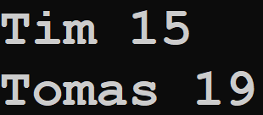
var people = new Person[] { new("Tom", 25), new("Bob", 32), new("Sam", 54), new("Tim", 15), new("Tomas", 19), new("Bill", 75) };
// Первый человек, чей возраст меньше 20
var selectedPeople = people
.First(p => p.Age < 20);
Console.WriteLine($"{selectedPeople.Name} {selectedPeople.Age}");
// Последний человек, чей возраст меньше 20
var selectedPeople2 = people
.Last(p => p.Age < 20);
Console.WriteLine($"{selectedPeople2.Name} {selectedPeople2.Age}");

Slide 14

All: определяет, все ли элементы коллекции удовлятворяют определенному условию
Any: определяет, удовлетворяет хотя бы один элемент коллекции определенному условию
var people = new Person[] { new("Tom", 25), new("Bob", 32), new("Sam", 54), new("Tim", 15), new("Tomas", 19), new("Bill", 75) };
// Есть ли в коллекции человек, чей возраст меньше 20?
// В коллекции у всех возраст меньше 20?
Console.WriteLine(
$"{people.Any(p => p.Age < 20)} " +
$"{people.All(p => p.Age < 20)}");

Slide 15
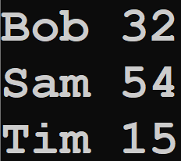
Take: выбирает определенное количество элементов
Skip: пропускает определенное количество элементов
TakeWhile: возвращает цепочку элементов последовательности, до тех пор, пока условие истинно
SkipWhile: пропускает элементы в последовательности, пока они удовлетворяют заданному условию, и затем возвращает оставшиеся элементы
var people = new Person[] { new("Tom", 25), new("Bob", 32), new("Sam", 54), new("Tim", 15), new("Tomas", 19), new("Bill", 75) };
// Пропустим 1 и заберем 3 объекта из коллекции
var selectedPeople = people
.Skip(1)
.Take(3);
foreach (var person in selectedPeople)
Console.WriteLine($"{person.Name} {person.Age}");

Slide 16
Distinct: удаляет дублирующиеся элементы из коллекции
Except: возвращает разность двух коллекцию, то есть те элементы, которые создаются только в одной коллекции
Union: объединяет две однородные коллекции
Intersect: возвращает пересечение двух коллекций, то есть те элементы, которые встречаются в обоих коллекциях

Slide 17
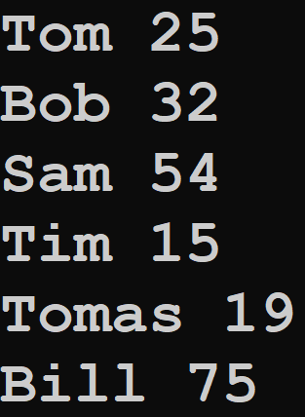
var people = new Person[] { new("Tom", 25), new("Bob", 32), new("Sam", 54), new("Tim", 15), new("Tomas", 19), new("Bill", 75) };
var people2 = new Person[] { new("Tom", 11), new("Bob2", 74), new("Sam", 9), new("Tim2", 32), new("Tomas2", 44), new("Bill2", 31) };
// Люди из коллекции people кроме людей из people2
var selectedPeople = people
.Except(people2);
foreach (var person in selectedPeople)
Console.WriteLine(
$"{person.Name} {person.Age}");

Slide 18
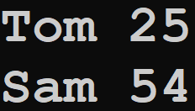
var people = new Person[] { new("Tom", 25), new("Bob", 32), new("Sam", 54), new("Tim", 15), new("Tomas", 19), new("Bill", 75) };
var people2 = new Person[] { new("Tom", 11), new("Bob2", 74), new("Sam", 9), new("Tim2", 32), new("Tomas2", 44), new("Bill2", 31) };
// Люди, имена которых есть в коллекции people и в people2
var selectedPeople = people
.IntersectBy(people2.Select(v => v.Name), p => p.Name);
foreach (var person in selectedPeople)
Console.WriteLine($"{person.Name} {person.Age}");

